Slide 1


TRƯỜNG TIỂU HỌC HOÀNG ĐÔNG
CHÀO MỪNG QUÝ THẦY CÔ
VỀ DỰ GIỜ THĂM LỚP
Môn Toán lớp 4
BÀI 27: CÁC TÍNH CHẤT CỦA PHÉP CỘNG
Giáo viên thực hiện: Phạm Thị Gấm

Slide 2
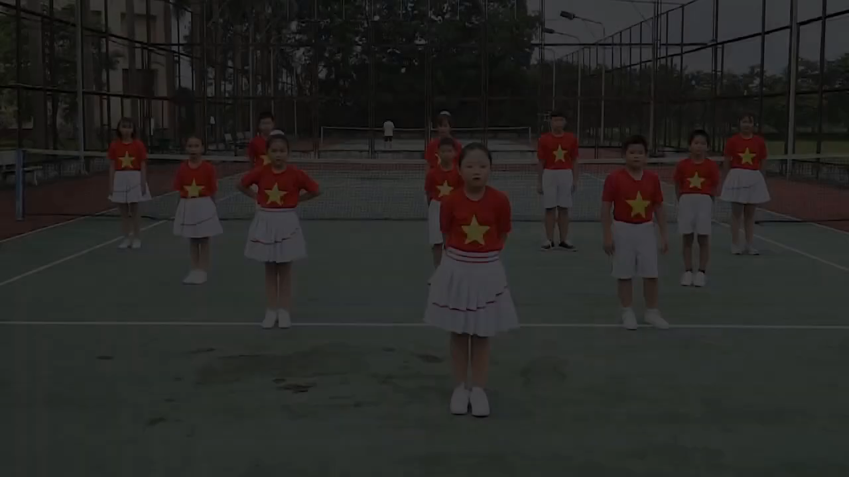

Slide 3




TRÒ CHƠI
“AI NHANH - AI ĐÚNG”

Slide 5


Toán
BÀI 27: CÁC TÍNH CHẤT CỦA PHÉP CỘNG

Slide 6
1. Tính chất giao hoán của phép cộng
5 + 7
5 + 7 = 12
Nên 5 + 7 = 7 + 5
7 + 5
7 + 5 = 12
Khi thực hiện phép cộng hai số, ta có thể đổi chỗ các số hạng mà tổng không thay đổi.

Slide 7
2. Tính chất kết hợp của phép cộng
(3 + 5) + 6
(3 + 5) + 6 = 8 + 6 = 14
Vậy (3 + 5) + 6 = 3 + (5 + 6)
3 + (5 + 6)
3 + (5 + 6) = 3 + 11 = 14
Khi cộng một tổng hai số với số thứ ba, ta có thể cộng số thứ nhất với tổng của số thứ hai và số thứ ba.

Slide 8
3. Cộng với số 0
7 + 0
0 + 7
7 + 0 = 7
7 + 0 = 7
Số nào cộng với 0 cũng cho kết quả bằng chính số đó.

Slide 9

SỐ
?
99
12
34 + 99 = ? + 34 (24 + 8) + 12 = 24 + (8 + ? )
13 + 297 = 297 + ? 8 + 6 + 4 = 8 + (6 + ? )
201 + 118 = ? + 201 63 + 37 + 98 = (63 + ? ) + 98
13
4
118
37
b) 9 + ? = 9 ? + 0 = 87
61 + ? = 61 ? + 10 = 10
0
87
0
0

Slide 10

Tính bằng cách thuận tiện (theo mẫu):
Mẫu: 75 + 25 + 46 =
(75 + 25) + 46
37 + 8 + 3 =
(37 + 3) + 8
= 100 + 46
= 40 + 8
= 146
= 48
a) 36 + 14 + 9
b) 51 + 12 + 18
c) 65 + 9 + 5
d) 31 + 26 + 69

Slide 11
Tính bằng cách thuận tiện (theo mẫu):
Mẫu: 75 + 25 + 46 =
(75 + 25) + 46
37 + 8 + 3 =
(37 + 3) + 8
= 100 + 46
= 40 + 8
= 146
= 48
a) 36 + 14 + 9
= (36 + 14) + 9
= 50 + 9
= 59
b) 51 + 12 + 18
= 51 + (12 + 18)
= 51 + 30
= 81
c) 65 + 9 + 5
= (65 + 5) + 9
= 70 + 9
= 79
d) 31 + 26 + 69
= (31 + 69) + 26
= 100 + 26
= 126

Slide 12

Tính bằng cách thuận tiện và nói cho bạn nghe cách tính:
93 + 107 + 59
= (93 + 107) + 59
= 200 + 59
= 259
32 + 146 + 18
= (32 + 18) + 146)
= 50 + 146
= 196
82 + 157 + 143
= 82 + (157 + 143)
= 82 + 300
= 382
120 + 170 + 280
= (120 + 280) + 170
= 400 + 170
= 570

Slide 13
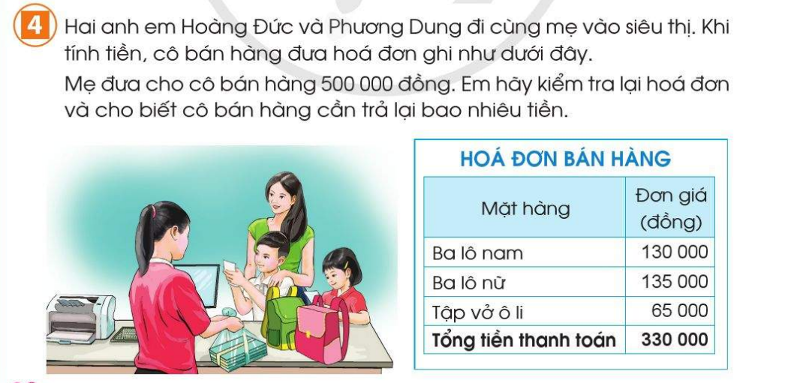

Slide 14

Bài giải
Tổng số tiền hàng mẹ đã mua là:
130 000 + (135 000 + 65 000) = 330 000 (đồng)
Vậy hóa đơn đúng.
Cô bán hàng cần trả lại số tiền là:
500 000 – 330 000 = 170 000 (đồng)
Đáp số: 170 000 (đồng)

Slide 16
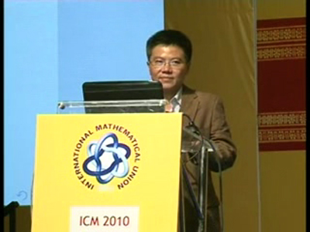
Trò chơi: Bức ảnh bí mật
1
3
4
2

Slide 17


1
Điền dấu thích hợp vào chỗ chấm:
927 + 8264 …. 8264 + 927
=
>
<
=
1
3
4
5
2
HÕt giê

Slide 18
Trò chơi: Bức ảnh bí mật
1
3
4
2

Slide 19
4
Em hãy nêu tính chất kết hợp của phép cộng?
Khi cộng một tổng hai số với số thứ ba, ta có thể cộng số thứ nhất với tổng của số thứ hai và số thứ ba.
1
3
4
5
2
HÕt giê

Slide 20
Trò chơi: Bức ảnh bí mật
3
2
4

Slide 21
2
Điền dấu thích hợp vào chỗ chấm:
8264 + 927 …. 900 + 8264
>
<
=
>
1
3
4
5
2
HÕt giê

Slide 22
Trò chơi: Bức ảnh bí mật
3
2

Slide 23
Trò chơi: Bức ảnh bí mật
2

Slide 24
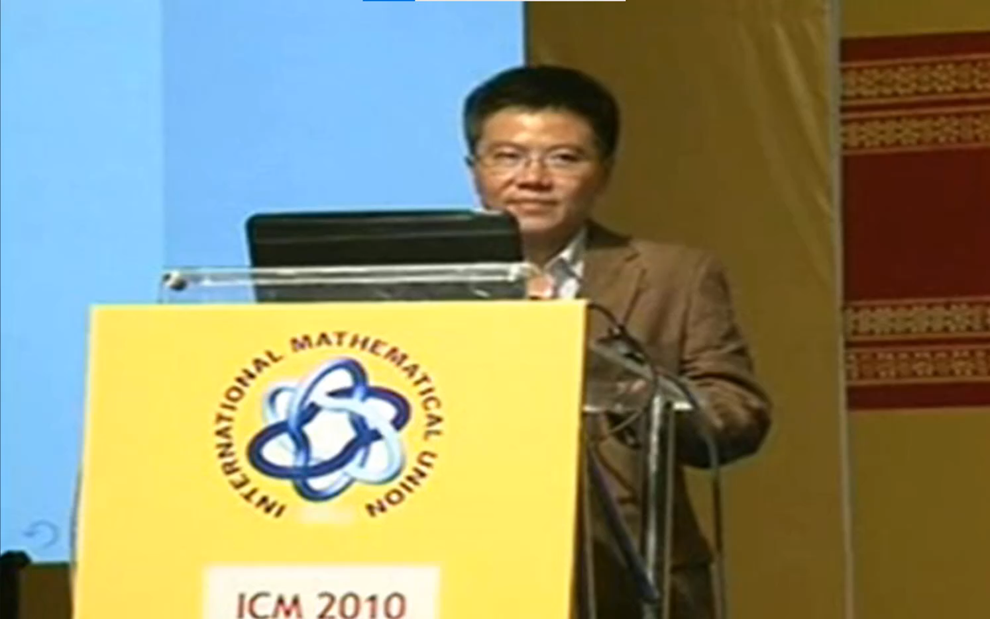

Slide 26

XIN CHÂN THÀNH CẢM ƠN
QUÝ THẦY CÔ GIÁO VÀ CÁC EM

